Slide 1
SÉANCE E1 · MODULE 12
Décider devant Réjean, puis parler au groupe
C'est à vous. Vous annoncez votre décision au coordonnateur du Centre et vous la défendez ; puis vous laissez au groupe un message que trente personnes écouteront une seule fois, sans pouvoir vous demander de répéter.
75 minutes · Quand la météo décide
Notes:
Avant-dernière séance. Elle se fait presque entièrement debout et à deux. Prévoir des postes avec écouteurs pour le jeu de rôle, et un coin calme pour l'enregistrement. Rendre au début les billets de C4 et de D2 : chacun arrive avec son message et sa consigne déjà écrits.

Slide 2
OBJECTIFS DE LA SÉANCE
À la fin, je serai capable de…
1
annoncer une décision d'un seul tenant, sans se faire arracher les mots ;
2
la défendre avec l'avis, les chiffres et le calendrier ;
3
laisser un message de quarante-cinq secondes qui n'oublie rien ;
4
tenir le vouvoiement du début à la fin.
E1 · Quand la météo décide
2
Notes:
Le premier objectif est le critère principal. Si le coordonnateur doit demander « et la nouvelle date ? », la décision n'était pas annoncée en entier — c'est ce que le niveau 5 appelle un discours suivi.

Slide 3
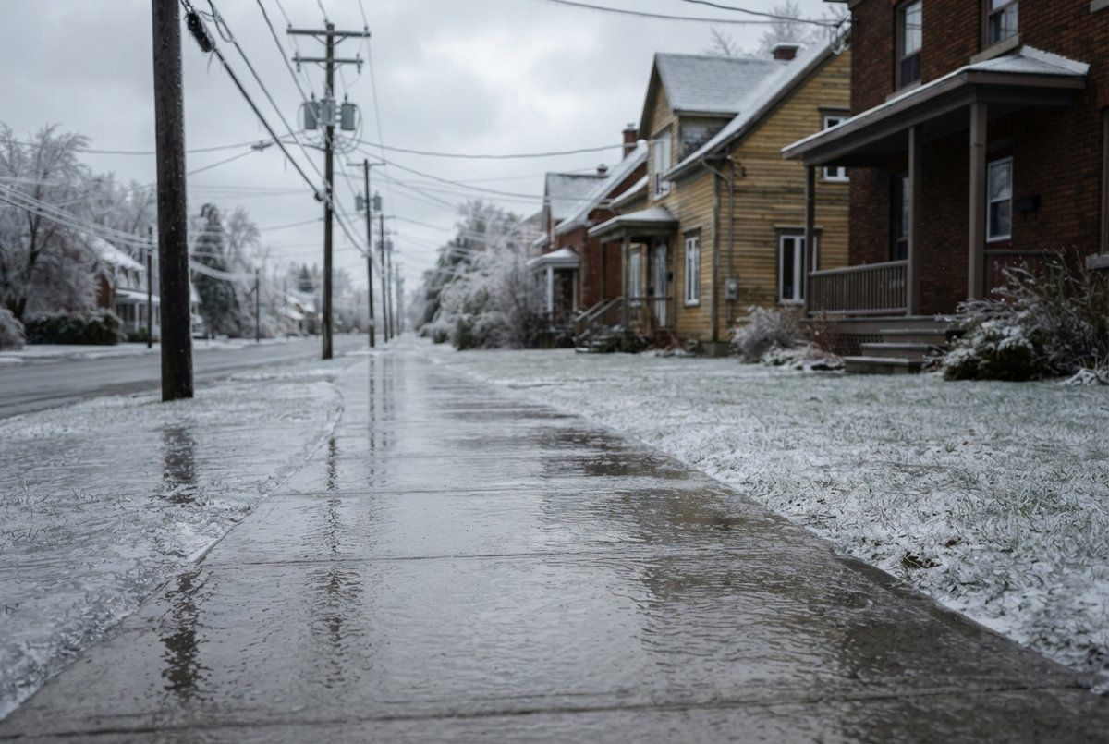
OBSERVATION
Que diriez-vous à quelqu'un qui n'a pas écouté la radio ?
Quel avis est en vigueur, et lequel des deux mots porte-t-il ?
Qu'est-ce que cinq millimètres de glace font à un trottoir ?
Est-ce que ce sera encore comme ça samedi à treize heures ?
Trente personnes attendent : par quoi commencez-vous ?
E1 · Quand la météo décide
3
Notes:
Les quatre questions sont les quatre séances du module, dans l'ordre. Laisser répondre sans reprendre : le groupe s'entend savoir tout cela, et c'est le meilleur départ possible pour une séance de production.

Slide 4
TROIS SITUATIONS POUR LE JEU DE RÔLE
Choisissez la vôtre
Le verglas de vendredi soir
La crue printanière au Bic
La chaleur extrême de la fin de semaine
Avertissement de pluie verglaçante, trois à cinq millimètres de glace. Marche de samedi, trente personnes, dont huit ont plus de soixante-dix ans.
Les sentiers du bas du parc sont inondés, réouverture dans deux semaines. Visite dimanche, autobus réservé mais non payé, vingt-deux inscrits.
Trente-deux degrés, humidex de trente-neuf, indice UV de neuf. Tournoi de pétanque samedi à quatorze heures, en plein soleil.
E1 · Quand la météo décide
4
Notes:
Ce sont les trois situations de l'activité interactive. L'assistant y joue Réjean, le coordonnateur : il conteste une fois, poliment, et il attend la nouvelle date. Ce n'est ni une panne ni de la mauvaise volonté — c'est ainsi qu'il fait travailler la défense d'une décision.

Slide 5
LE JEU DE RÔLE
Huit sujets à couvrir
LE SUJET
CE QU'ON DIT
L'avis
veille ou avertissement, et de quel phénomène
Les trois données
le phénomène, la région, le moment
L'effet en chiffres
millimètres de glace, degrés, indice UV
La décision
maintenue, reportée ou annulée
La raison
dans la même phrase, avec un connecteur
La suite
la nouvelle date, l'heure, le lieu
E1 · Quand la météo décide
5
Notes:
Six des huit sujets de la grille en ligne. Les deux autres — ce que l'effet devient à l'heure exacte de l'activité, et ce qu'il faudra apporter — sont ceux qu'on oublie : les écrire au tableau à côté.

Slide 6
CE N'EST PAS LA MÉTÉO QUI DÉCIDE
On reporte quand il y a une date de rechange, on annule quand il n'y en a pas.
C'est la règle du Défi 2, et c'est elle que Réjean vérifie. Une tempête n'annule rien par elle-même : c'est le calendrier qui tranche entre reporter et annuler.
E1 · Quand la météo décide
6
Notes:
Diapositive à photographier et à laisser projetée pendant tout l'atelier. C'est la seule chose que le jeu de rôle sanctionne vraiment.

Slide 7
PRODUCTION ORALE
Le message laissé au groupe
Cinq temps, dans l'ordre. Écrivez, lisez à voix haute, puis enregistrez.
1
TEMPS 1
2
TEMPS 2
TEMPS 3
3
TEMPS 4
4
5
TEMPS 5
E1 · Quand la météo décide
7
Notes:
De trente à quarante-cinq secondes. Laisser recommencer autant de fois qu'il le faut : c'est l'écoute de soi qui fait progresser, jamais la première prise.

Slide 8
ENREGISTRER SANS AVOIR ÉCRIT
Le piège le plus fréquent
ON ENTEND SOUVENT
IL FAUT DIRE PLUTÔT
J'improvise, c'est plus naturel.
J'écris mes cinq temps, je les lis une fois, puis j'enregistre.
Un message improvisé dure quatre-vingt-dix secondes et oublie deux choses : la nouvelle date et ce qu'il faut faire si elle ne convient pas. Ce sont justement les deux qui déclenchent trente appels.
E1 · Quand la météo décide
8
Notes:
Insister : lire ses notes au téléphone n'a rien d'artificiel. Tout le monde le fait, y compris les gens dont c'est la langue maternelle.

Slide 9
AUTOÉVALUATION
Réécoutez-vous comme si vous aviez soixante-quinze ans
Répondez honnêtement avant d'envoyer.
1
Sait-on qui parle et de quelle activité ?
2
La décision arrive-t-elle avant la météo ?
3
La nouvelle date, l'heure et le lieu y sont-ils ?
4
La raison tient-elle en une phrase ?
5
Dit-on ce qu'il faut apporter, et comment ?
6
Le message dure-t-il moins de quarante-cinq secondes ?
E1 · Quand la météo décide
9
Notes:
Faire faire l'autoévaluation avant l'envoi à l'enseignante, jamais après. Les élèves recommencent d'eux-mêmes une fois sur deux, et c'est exactement le but.

Slide 10
CORRECTION
Réécoutez-vous comme si vous aviez soixante-quinze ans
Correction — on lit la réponse, on ne commente pas l'erreur.
1
Sait-on qui parle et de quelle activité ? » dès la première phrase
2
La décision arrive-t-elle avant la météo ? » sinon, on écoute vingt secondes pour rien
3
La nouvelle date, l'heure et le lieu y sont-ils ? » les trois, pas deux
4
La raison tient-elle en une phrase ? » une seule, la plus forte
5
Dit-on ce qu'il faut apporter, et comment ? » impératif, puis gérondif
6
Le message dure-t-il moins de quarante-cinq secondes ? » sinon, coupez les excuses
E1 · Quand la météo décide
10
Notes:
Corriger en groupe. Donner la bonne réponse, sans revenir sur qui s'est trompé.

Slide 11
BILLET DE SORTIE
Après votre enregistrement : notez la chose que vous referiez autrement.
Une seule chose, la plus importante.
Notez aussi ce qui a bien marché : ça se garde pour la prochaine fois.
E1 · Quand la météo décide
E1 · Quand la météo décide
11
Notes:
Ramasser les billets et les rendre en E2 avec la rétroaction de la production orale. La comparaison entre ce que l'élève a repéré lui-même et ce que dit la correction vaut mieux qu'une note.

